Slide 1

Actividad: Prueba de Hipótesis
Inferencia Estadística

Slide 2

Actividad:
Prueba de Hipótesis

Slide 3
Instrucciones
Grupos de trabajo
Grupos de 2 personas. (Pair programming).
Tiempo
30-40 minutos.
Objetivo
Aplicar propiedades de probabilidad para resolver un problema simple.
Aplicar propiedades de las prueba de hipótesis en la resolución de problemas.

Slide 4

Problema 1
Una máquina fabrica tornillos cuyo valor nominal debe ser de 800 milímetros de largo, con una desviación estándar de 5%. Se toma una muestra aleatoria, es decir en distintos días de la semana de producción, que totaliza unos 40 tornillos. Cuando se calcula la longitud promedio de la muestra, se obtiene el valor 790 milímetros. Determinar si el largo promedio está en la tolerancia con niveles de significancia respectivamente de 1%, 5% y 10%.

Slide 5
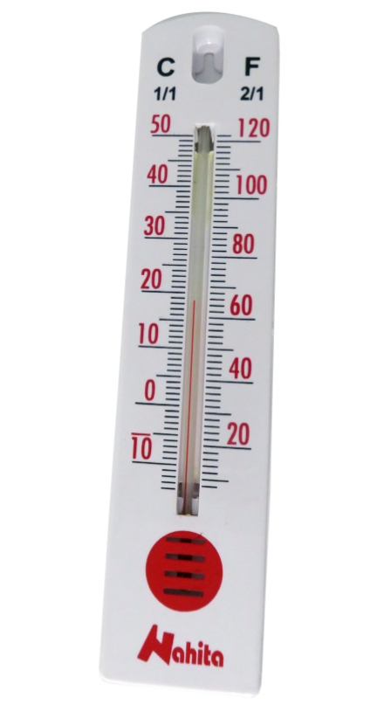
Problema 2
Carl Reinhold August Wunderlich fue un médico que fue pionero en la medición de la temperatura promedio del cuerpo humano saludable, que descubrió que era de 98,6 ° F. Casi 150 años después, los investigadores de la Universidad de Maryland evalúan el famoso estándar de 98.6 ° F. Se midieron la temperatura corporal de 148 hombres y mujeres sanos, que produjeron un promedio de 98.24923 ° F. Con la desviación estándar tradicionalmente conocida de la temperatura del cuerpo humano en alrededor de 0,63 ° F ¿hay evidencia a un nivel de significancia del 1% de que la verdadera temperatura promedio del cuerpo humano difiere de 98,6 ° F?.

Slide 6
¿En qué consiste la actividad?
La idea es que puedas identificar los parámetros y datos proporcionados en el enunciado, de tal forma que se pueda determinar las probabilidades y pruebas de hipótesis pertinentes que permitan resolver los ejercicios y responder las preguntas planteadas.
Plantear una solución usando las librerías de Python.
Interpretar los resultados obtenidos.

Slide 7

¡Éxito!

